Slide 1
Basis of Overall equipment effectiveness
Week 6. Improving OEE on New Machinery: An Overview of Mechanical Reliability
Obidjon Abdujabborov
Lecturer
Department of Metrology, Standardization
and Quality Management
Andijan Machine Building Institute
Email: oabdujabborov93@gmail.com
1

Slide 2
Jihozning umumiy samaradorligi asoslari
6-Mavzu. Yangi mashinalarda OEEni takomillashtirish: Mexanik ishonchlilikning umumiy ko'rinishi
Ma’ruzachi: Obidjon Abdujabborov
Metrologiya, standartlashtirish va
sifat menejmenti kafedrasi
Andijon mashinasozlik instituti
Email: oabdujabborov93@gmail.com
2

Slide 3
6-Mavzu. Yangi mashinalarda OEEni takomillashtirish: Mexanik ishonchlilikning umumiy ko'rinishi
Reja:
Uskunalar dizayni o'zgaruvchilari haqida tushuncha
Yangi uskunani o'rnatishdan oldin atrof-muhit tahlilini o'tkazish
Mexanik nosozliklarni tushunib, mexanik ishonchlilikni oshirish
3

Slide 4

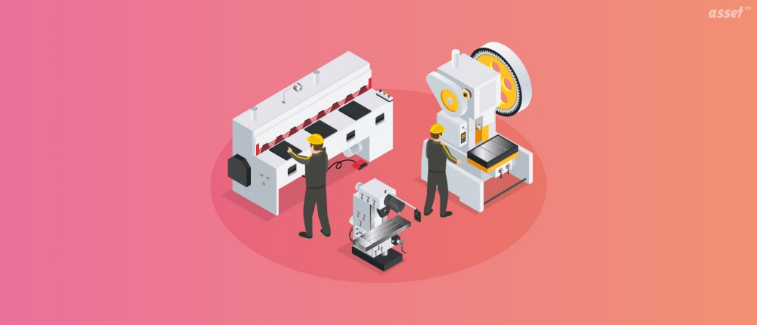
Uskunalar dizayni o'zgaruvchilari haqida tushuncha
5-darsda mavjud mashinalarda umumiy uskuna samaradorligini (OEE) oshirish muhokama qilindi. Ushbu bob muhokamani davom ettiradi, ammo yangi mashinalar uchun mexanik ishonchlilikka e'tibor qaratiladi.
Ishonchlilik va barqarorlik (R&M) dasturining umumiy maqsadi uchta asosiy yo'nalishga qaratilgan:
1. Mashinaning ishlash vaqtini oshirish
2. Nosozlik yuzaga kelganda ta'mirlash vaqtini qisqartirish
3. Uskunaning umumiy hayot aylanish xarajatlarini minimallashtirish
Image of A Closer Look at MTBF retrieved from https://cdn.cui.com/products/image/getimage/9330?typecode=m on April 27, 2023
Image of Maintenance Cost for Equipment https://uploads-ssl.webflow.com/60edc0a8835d5b38bf11f03f/61cf06507d74a7ce238f3b5e_Maintenance-Cost-for-Equipment.jpeg on April 27, 2023
4

Slide 5
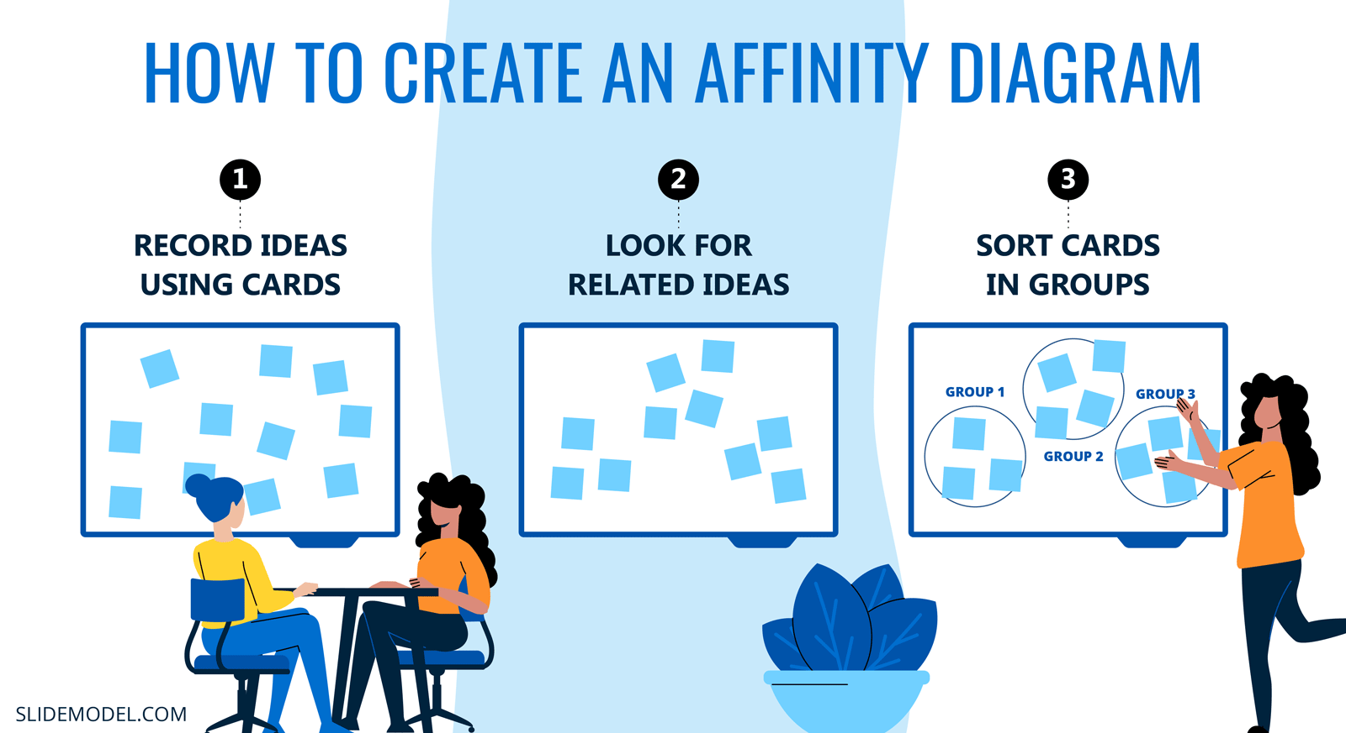
Jamoa foydalanishi mumkin bo'lgan ko'plab vositalar va metodologiyalar mavjud. Ba'zilari juda oddiy, ba'zilari esa juda rivojlangan. Ba'zilari 3-darsda muhokama qilinganlar bilan bir xil bo'lishi mumkin. Har holda, bu mavzuda juda oddiy yoki juda murakkab bo'lmagan tez-tez uchraydigan metodologiyalar tanlab muhokama qilinadi.
Siz foydalanishingiz mumkin bo'lgan turli xil vositalar va metodologiyalar haqida tasavvurga ega bo'lish uchun bu yerda qisqacha ro'yxat:
Aqliy hujum
Yaqinlik diagrammasi
Kuch-maydon tahlili
Sifatli funktsiyani joylashtirish
Kano modeli
Benchmarking
Mashina ishlamay qolish rejimi ta'sirini tahlil qilish (MFMEA)
Yaqinlik diagrammasi yasalishi
Foydalaniladigan g’oyalarni yozib oling
O’zaro bog’liq g’oyalarni toping
G’oyalarni guruhlarga ajrating
Image of affinity diagrams how to create illustration infographic retrieved from https://cdn.slidemodel.com/wp-content/uploads/03-affinity-diagrams-how-to-create-illustration-infographic-870x475.png on April 27, 2023
5

Slide 6
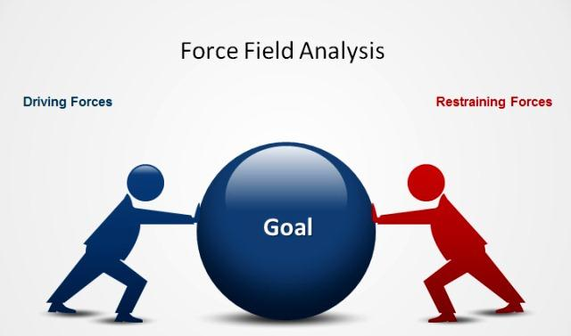
Kuch-maydon tahlili
Kuch-maydon tahlili
Majburiy maydon tahlili tadbirkorlarga o'zgarishlarni yoqlovchi va qarshi kuchlarni tahlil qilish va o'z qaroringizni qabul qilishingizga yordam beradigan foydali qaror qabul qilish vositasidir. Kuchli maydon tahlili 1940-yillarda Kurt Levin tomonidan ishlab chiqilgan. Force Field orqali tadbirkorlar o'zlari olgan barcha kuchlarni sanab o'tishlari va muvaffaqiyatli o'zgarishlarni amalga oshirish uchun har bir kuchning kuchli va zaif tomonlarini tahlil qilishlari mumkin.
Harakatlantiruvchi kuch
Cheklovchi kuch
1-qadam Muammoingizni aniqlang
2-qadam O'zgartirish maqsadini aniqlang
3-qadam Harakatlantiruvchi kuchlarni aniqlang
4-qadam Cheklovchi kuchlarni aniqlang
5-qadam Keng qamrovli o'zgarishlar strategiyasini ishlab chiqish
Maqsad
Image of What is force field retrieved from https://egyptinnovate.com/sites/default/files/styles/details_page_image_width_654/public/What-is-a-Force-Field-Analysis-And-When-is-it-Used.jpg?itok=4JmDT_vc on April 27, 2023
6

Slide 7
Kano modeli korxonalarda mahsulot xususiyatlariga ustuvor ahamiyat berish uchun eng kam qo'llaniladigan tahlillardan biridir.
1/ Kano modeli bilan tasdiqlamoqchi bo'lgan xususiyatlar yoki qiymat takliflari to'plamini aniqlang. Funksiyalar juda ko'p emasligiga ishonch hosil qiling, ideal holda 10 tagacha eng muhimini tanlang, lekin 20 ta xususiyatdan oshmasligi kerak.
2/ Siz maqsad qilmoqchi bo'lgan segmentni eng yaxshi ifodalovchi mijozlar to'plamini tanlang. Agar siz mutlaqo yangi xususiyatlarni tasdiqlasangiz, maqsadingizga qarab (sotib olish/saqlash) mavjud sodiq/tasodifiy foydalanuvchilaringizni tekshirishingiz mumkin. Yoki kengroq potentsial aholini o'rganishingiz mumkin.
3/ Har bir xususiyat uchun savollarni so'rang:
a/ Bu xususiyat nima edi? yoki sizda bu xususiyat kamroq bo'lsa?
b/ Agar bu xususiyat mavjud bo'lsa-chi? Agar sizda bundan ko'proq bo'lsa-chi?
4/ So'ngra, javoblarni to'r shaklida tuzing
6/ Siz o'z xususiyatlaringizni 2x2 panjarada chizishingiz mumkin
5/ Xuddi shunday siz oʻz xususiyatlaringizni quyidagilarga tasniflashingiz mumkin: Jozibador xususiyatlar: Mumkin boʻlgan xususiyatlar: Asosiy taxminlar Ishlash xususiyatlari: Qanchalik yaxshiroq.
Mijozlar qaysi xususiyatlarni mutlaqo sevishini/nafratlanishini/neytral ekanligini bilsangiz nima bo'ladi?
7

Slide 8
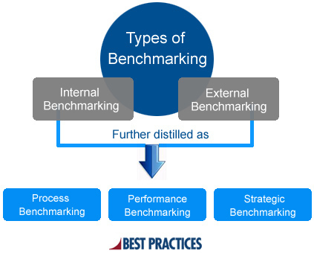

Benchmarking - bu sizning kompaniyangiz muvaffaqiyatini boshqa shunga o'xshash kompaniyalarga nisbatan o'lchaydigan jarayon bo'lib, unumdorligingizni yaxshilash orqali yopilishi mumkin bo'lgan bo'shliq bor yoki yo'qligini aniqlash uchun. Boshqa kompaniyalarni o'rganish sizning kompaniyangiz samaradorligini oshirish va sohangizda katta o'yinchi bo'lish uchun nima kerakligini ta'kidlashi mumkin.
Benchmarking turlari
Ichki
Benchmarking
Tashqi
Benchmarking
Image of Benchmarking retrieved from https://cdn.qualitygurus.com/wp-content/uploads/2018/03/Benchmarking.jpeg?compress=true&quality=80&w=1920&dpr=1.3
on April 27, 2023
Jarayon
Benchmarking
Ishlash
Benchmarking
Strategik
Benchmarking
8

Slide 9
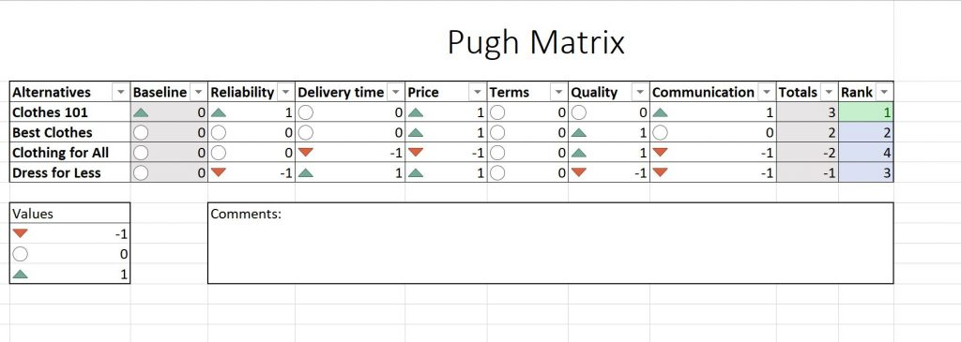
Pugh matritsasi
Pugh matritsasi - bu variantlar to'plamidan eng yaxshi variantni aniqlash uchun ishlatiladigan qaror matritsasi usuli. U har bir variantni asosiy ko'rsatkichga ko'ra baholaydi va reyting qiladi.
Pugh matritsasi dizayn muhandisi va menejeri bo'lgan Styuart Pugh tomonidan ixtiro qilingan. Siz undan investitsiya, muhandislik, mahsulot va sotuvchi variantlarini tartiblash uchun foydalanishingiz mumkin. Yoki ko'p o'lchovli ob'ektning boshqa har qanday to'plami. U barcha variantlaringizni toifalar bo'yicha asosiy ko'rsatkich bilan solishtirish orqali tartiblanadi.
Image of Pugh Matrix retrieved from www.tutorialsforexcel.com on April 27, 2023
9

Slide 10
Uskunalar dizayni o'zgaruvchilarini tushunish
Dizayn o'zgaruvchilari uskunalar dizayneri tushunishi uchun juda muhimdir. Uskunani yetkazib beruvchi loyihaning barcha o'zgaruvchilari aniqlanganligini ta'minlash uchun uskunani tahlil qilishni yakunlashi kerak.
Ushbu tahlilning tipik masalalari
Parcha-bo'lak o'zgarishi: Bu uskunaga joylashtirilgan holda bir komponentdan ikkinchisiga ishlab chiqilgan o'zgarishlarni o'z ichiga oladi. Masalan, ishlab chiqaruvchi tsilindrni ishlab chiqaradi va u nosozliklar orasidagi o'rtacha vaqtga ega (MTBF) 100 soat; xuddi shu silindr keyinroq ishlab chiqarilishi mumkin va MTBF 80 soat bo'lishi mumkin.
O'lchov kuchining pasayishi: Bu vaqt o'tishi bilan komponent, quyi tizim yoki yig'ilishning buzilishi bilan bog'liq. Uskunaning ishlashi bilan bog'liq ish aylanishi aniqlanishi kerak.
Mijozdan foydalanish: Bu mijoz uskunadan qanday foydalanishi bilan bog'liq. Ko'rib chiqilishi kerak bo'lgan narsalar soatiga ish joylari (JPH), texnik xizmat ko'rsatish faoliyati va ishchi kuchining malakasi.
Tashqi muhit: Bu uskuna ishlab chiqarish jarayonida joylashgan muhitga tegishli. Harorat, namlik, ultrabinafsha yorug'lik va boshqa atrof-muhit parametrlari ro'yxatga olinishi kerak.
Ichki muhit: Bu uskunaning ichki ishlashi bilan bog'liq.
Ichki haroratlar: Bu va boshqa komponentlarning joylashuvi, quvvatni tartibga solish va boshqa ichki atrof-muhit muammolari aniqlanishi kerak
10

Slide 11
Dizayn kiritish talablarini ishlab chiqish
Dizayn kiritish talablari mijoz tomonidan ishlab chiqiladi va uskunaning spetsifikatsiyasiga tarjima qilinadi.
Ushbu spetsifikatsiyalar o'z ichiga olishi mumkin
Bir soatlik ish joylari (JPH)
Nosozliklar orasidagi o'rtacha vaqt (MTBF)
Ta'mirlash uchun o'rtacha vaqt (MTTR)
Mavjudligi
Saqlash muammolari
11

Slide 12
Dizayn ostidagi uskunalar
Uskunaning profili aniqlanishi kerak
Uskunaning profili - uskunaning ishlashi kerak bo'lgan atrof-muhit va ish sharoitlarining tavsifi. Ushbu profil uskunani loyihalash uchun muhimdir, chunki u ishlagandan so'ng ishlamay qolishi mumkin bo'lgan muayyan dizayn xususiyatlarini tavsiflaydi.
JPH, ish davrlari, texnik xizmat ko'rsatish xususiyatlari, ishlab chiqarilayotgan mahsulot, yillik ish soatlari va boshqalar kabi zavod talablari.
Atrof-muhit tahlili
Mijozlarning spetsifikatsiyalariga tarjima qilingan mijozlar ehtiyojlari
"Eng yaxshi 10" muvaffaqiyatsizlik tahlili
Uskunaning ishlash profili bayonoti
12

Slide 13
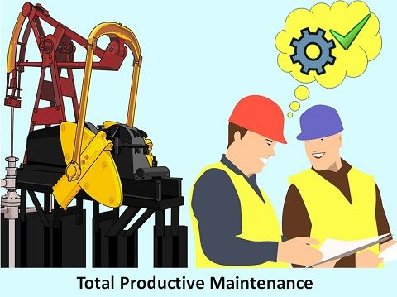
Uskunaning ideal funktsiyasi.
Dizayn ostidagi uskunaning ideal funktsiyasi mijozning texnik xususiyatlarini mijozning qavatidagi haqiqiy uskunaga tarjima qilish bilan bog'liq. Ushbu nuqtadagi uskunalar mijoz tomonidan sanab o'tilgan barcha dizayn kiritish talablariga javob berishi kerak.
Nazorat qiluvchi omillar
Dizaynni boshqarish omillari dizayn o'zgaruvchilarini qoplash uchun ishlatiladi. Dizaynni boshqarish omillari materiallarning mustahkamligi, silindr o'lchamlari, xavfsizlik chegaralari va moylash uchun moy turlari yoki dizayn o'zgaruvchilari ta'sirini minimallashtirish uchun ishlatilishi mumkin bo'lgan boshqa boshqaruv elementlari bo'lishi mumkin. Shuni esda tutish kerakki, ushbu dizayn nazorati jihozlarning umumiy xarajatlari nuqtai nazaridan tahlil qilinishi kerak.
Image of Total Productive Maintenance retrieved from https://theinvestorsbook.com/wp-content/uploads/2022/06/Total-Productive-Maintenance1.jpg on April 27, 2023
13

Slide 14
Uskunaning nosozlik holatlari
Dizayner loyihalashtirilayotgan uskunada yuzaga kelishi mumkin bo'lgan nosozliklarning turli manbalarini baholashi kerak
"Eng yaxshi 10" muvaffaqiyatsizlik tahlili
MFMEA
Oldingi dizaynlar
Kafolat hisobotlari
Xizmat hisobotlari
Ish hisobotlari
Xatolar daraxti tahlili
14

Slide 15
2. Yangi uskunani o'rnatishdan oldin atrof-muhit tahlilini o'tkazish
Uskunalar uchun atrof-muhit parametrlari to'plamini ishlab chiqish muhimdir. Bunga uskunaning zavodda bo'lish vaqtida duchor bo'ladigan turli shart-sharoitlar ro'yxati kiradi. Bu omillar nosozlik manbai bo'lishi mumkin va zavod qavatidagi uskunalar uchun zarur bo'lgan ta'mirlash vaqtini uzaytirishi mumkin.
Harorat
Mexanik zarba
Suvga cho'mish yoki chayqalish
Elektr shovqini
Elektromagnit maydonlar
Ultraviyole nurlanish
Namlik
Korroziv materiallar
Bosim yoki vakuum
Kontaminatsiya va uning manbalari
Tebranish
Kommunal xizmatlar
1-jadval. Atrof-muhit bo'yicha odatiy ma'lumotlar varag'i
Atrof-muhit omillari | Diapazon | O'zgarish darajasi
Nisbiy namlik | 5%–95% R.H. | + 10% R.H.
Elektr quvvati | 110–120 Vac | + 10 Vac
Pnevmatik bosim | 45–75 psi | >5 psi
Gidravlik bosim | 75 psi | + 3 psi
15

Slide 16
Atrof-muhit omillari paydo bo'lishining oldini olish uchun mumkin bo'lgan ekologik nosozliklarni tushunish
Atrof-muhit sharoitlari va natijada qo'llaniladigan stress komponentlar va jihozlarning ishdan chiqishiga olib kelishi mumkin.
Atrof-muhit | Asosiy effektlar | Odatda qo'zg'atilgan nosozliklar
Yuqori harorat | Termik qarish Oksidlanish Strukturaviy o'zgarishlar Kimyoviy reaksiya Yumshatish, eritish yoki sublimatsiya Yopishqoqlikni kamaytirish yoki bug'lanish Jismoniy kengayish | Izolyatsiyadagi nosozliklar Strukturaviy nosozliklar Moylash xususiyatlarining yo'qolishi Mexanik kuchlanish kuchayishi Harakatlanuvchi qismlarda eskirish kuchaygan
Past harorat | Yopishqoqlik va qotishning ortishi Muz shakllanishi Mo'rtlashuv Jismoniy qisqarish | Moylash xususiyatlarining yo'qolishi Elektr xususiyatlarining o'zgarishi Mexanik quvvatni yo'qotish, yorilish yoki sinish Strukturaviy nosozliklar Harakatlanuvchi qismlarda eskirish kuchaygan
16

Slide 17
Termal zarba | Mexanik stress | Strukturaviy buzilish Elektr komponentlarining zaiflashishi Kiyish Qisqartirilgan funksiya
Yuqori nisbiy namlik | •Namlikni yutish •Kimyoviy reaksiya, ya'ni. - Korroziya - Elektroliz | Idishning shishishi, yorilishi, jismoniy buzilishi; elektr quvvatini yo'qotish Mexanik kuchning yo'qolishi, funktsiyaga aralashish, elektr xususiyatlarini yo'qotish, izolyatorlarning o'tkazuvchanligini oshirish
Kam nisbiy namlik | Quritish • Mo'rtlashuv • Granulyatsiya | Mexanik kuchning yo'qolishi, strukturaning qulashi, elektr xususiyatlarining o'zgarishi, "changlanish"
Yuqori bosim | Siqish | Strukturaviy buzilish Funktsiyaga aralashish Plombalarning kirib kelishi
Qum | • Tiqilib qolish | Ko'paygan eskirish Funktsiyaga aralashish Elektr xususiyatlarining o'zgarishi
Ozon | Kimyoviy reaksiya Yoriqlar Mo'rtlashuv Granulyatsiya Havoning dielektrik kuchining pasayishi | Elektr xossalarining tez oksidlanishi Mexanik mustahkamlikni yo'qotish Qisqartirilgan funksiya Izolyatsiya buzilishi natijasida kamon paydo bo'ladi
17

Slide 18
Uskunalarning nosozliklari va sabablarining "Eng yaxshi 10 ta ro'yxati"
Uskunaning kontseptsiyasi bosqichida bo'lsa-da, odatda yangi uskunaning dizayni bo'yicha qimmatli ma'lumotlarni taqdim etishi mumkin bo'lgan "Top 10" nosozliklar ro'yxatini ishlab chiqish yaxshi amaliyotdir. (Albatta, bu roʻyxat tarixiy yoki oʻrinbosar maʼlumotlarga asoslanadi.) Muvaffaqiyatsizliklar roʻyxati dizaynerga joriy uskuna bilan bogʻliq boʻlgan asosiy ishlamay qolish manbalarini koʻrish imkonini beradi.
Eng yaxshi 10 ta muvaffaqiyatsizliklar ro'yxati
Muvaffaqiyatsizlik rejimi | To'xtash vaqti (soatlarda) | Asosiy sabab
Suvni pompalamaydi | 6 | Buzilgan pervanel, yonib ketgan sug'urta
Past bosim | 4 | Sızdırmaz muhr
Haddan tashqari bosim | 3 | Nopok filtr, noto'g'ri filtr
Yuqori ifloslanish | 2 | Nopok filtr, noto'g'ri filtr
Haddan tashqari qizib ketish | 1 | Nopok filtrlar, iflos suv olish liniyasi
Oqish rozetkasi | 1 | Nosoz muhr
Haddan tashqari shovqin | 1 | Buzuq rulman
18

Slide 19
Dizaynning soddaligi
Ishonchlilik va texnik xizmat ko'rsatishni yaxshilashning eng asosiy xususiyatlaridan biri bu uskunaning murakkabligini kamaytirishdir. Loyihalash jarayonida olib tashlanishi mumkin bo'lgan komponentlar uskunadagi qismlar sonining kamayishini ta'minlaydi, bu esa uskunaning mumkin bo'lgan nosozliklarini kamaytiradi.
Dizaynni soddalashtirishning klassik namunasini Landis Grinding Machines bilan topish mumkin. 1990-yillarning boshida maydalagichning murakkabligi va uning qismlari sonini kamaytirish uchun dizaynni soddalashtirish qo'llanildi. Yangi dizayn kamerani aylantirish uchun to'g'ridan-to'g'ri harakatlantiruvchi vositadan foydalangan. Bu ikkita kasnakga, qo'zg'aysan kamariga va tegishli qo'llab-quvvatlovchi o'rnatish tuzilmalariga bo'lgan ehtiyojni kamaytirdi.
Bir avtomobil kompaniyasi Ispaniyadagi zavodda boshqa dvigatel zavodlarining o'tmishdagi nosozlik ma'lumotlarini ko'rib chiqishga muvaffaq bo'lgan dvigatel dasturi haqida xabar berdi. Natijada, dastur mashinalar sonini 176 tadan 129 tagacha, ya'ni 27 foizga qisqartirishga muvaffaq bo'ldi. Ushbu dastur orqali ishonchlilikning ortishi va texnik xizmat ko'rsatishning kamayishi kuzatildi.
19

Slide 20
Mexanik nosozliklarni tushunib, mexanik ishonchlilikni oshirish
Mexanik ishonchlilik nosozliklarni bartaraf etishdan ko'ra, mashina yoki komponent funktsiyasini loyihalashda muhandislik sifatida aniqlanadi.
Mexanik ishonchlilikning maqsadi qismlar va materiallar darajasida buzilish mexanizmlarini tushunishga qaratilgan.
Charchoq yoki sinishning oldini olish va saqlash uchun uskunalarni loyihalash.
Charchoq - bu komponentga qo'llaniladigan takroriy mexanik kuchlanish natijasida yuzaga keladigan vayronagarchilik. Bu komponentning kritik stress darajasi sifatida aniqlanadi.
Takroriy yuklash qo'llanilishi
To'lqin yuklanishi
Tebranish
Kritik stresslar to'plangan; kritik kuchlanish darajasidan yuqori bo'lgan takroriy yoki tsiklik stresslar oxir-oqibat komponentning ishdan chiqishiga olib keladi. Ta'sir qilinadigan asbob-uskunalarni loyihalashda charchoq juda muhimdir
20

Slide 21
Charchoqqa qarshi xizmat ko'rsatish harakati
Charchoqqa qarshi dizayn
Vizual tekshirish
Rentgen nurlari, bo'yoqning kirib borishi yoki akustik emissiya sinovi kabi buzilmaydigan sinov
Vibratsiya spektrini nazorat qilish
Charchoq muddati tugashidan oldin rejalashtirilgan almashtirish
Uskunada ishlatiladigan komponentlarning kritik stress darajalari haqida to'liq tushunchani ishlab chiqish.
Teshiklarga, burchaklarga va filetalarga alohida e'tibor berib, stress taqsimotini nazorat qiling. Bu joylar vibratsiyaga olib kelishi mumkin va qo'shimcha simulyatsiyalar, masalan, chekli elementlar tahlili - dizayner tomonidan bajarilishi kerak.
Mexanik dizaynga "xavfsiz rejim" uchun dizayn, shunda charchoq nosozliklari kuzatilganda boshqa komponentlar yukni o'z zimmasiga olishi mumkin. Ushbu "xavfsiz rejim" etarlicha uzoq vaqt bo'lishi kerak, shunda ta'mirlash tugallanayotganda jihozlar ishlamasligi mumkin.
Charchoqni kuzatish uchun tekshirish va texnik xizmat ko'rsatish qulayligi uchun dizayn.
Yoriqlar paydo bo'lishi mumkin bo'lgan barcha joylarda to'g'ri qatlamlar qo'llanilishi, sirtni tozalash (sirt kuchlanishini bartaraf etish uchun) va/yoki sirtning mustahkamligini oshirishga ishonch hosil qiling.
Mijozlarga yetkazilmasligini ta'minlash uchun ushbu charchoq joylarini aniqlaydigan ishlab chiqarish tekshiruvlarini o'rnating.
21

Slide 22
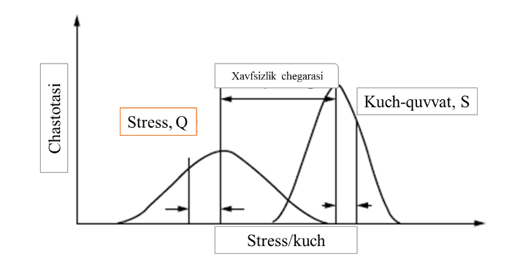
Uskunalar xavfsizligi chegaralarini ishlab chiqish.
Mexanik komponentlar uchun xavfsizlik chegaralari odatda qo'llaniladigan stresslarga taalluqli mexanik komponentning mustahkamligi miqdori sifatida aniqlanadi
Mexanik ishonchlilikni quyidagicha tavsiflash mumkin:
Mexanik qo'llanilishi Statik - asosan tuzilmalar, korpus va komponentlarga qo'llaniladigan kuchlanish, kesish yoki buralish
Mexanik dastur Dinamik - asosan tarkibiy qismlarga va oddiy tuzilmalarga qo'llaniladigan teskari yoki tartibsiz stresslar; o'zgaruvchan stress darajalari, ayniqsa tartibsiz vaqt hodisalari bilan, ko'pincha asosiy materiallarning tarkibiy qismlari bilan bog'liq.
1-rasm. Stress kuchining xavfsizlik chegarasi.
22

Slide 23
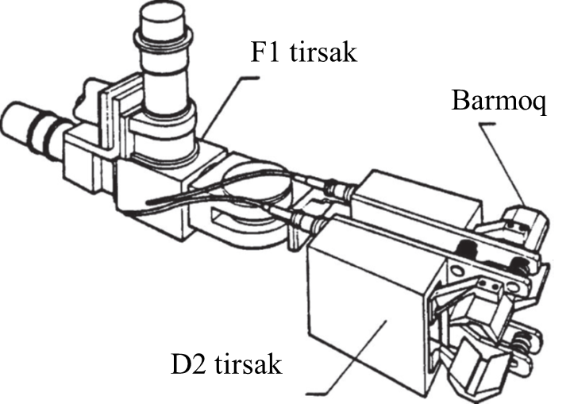
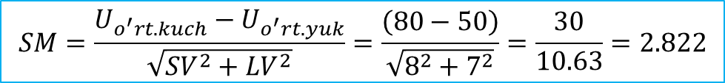
Xavfsizlik chegarasi kritik dizayn quvvati parametrlarining (tortishish, rentabellik va boshqalar) normal yuk sharoitida kutilgan ish kuchlanishiga nisbati bilan aniqlanishi mumkin.
Xavfsizlik chegarasi tenglamasi:
SM = xavfsizlik chegarasi
U _{o'rtacha kuch} = o'rtacha kuch
U _{o'rtacha yuk} = o'rtacha yuk
LV² = yuk farqi
SV ² = kuch farqi
Misol:
Robotning qo'li (2-rasmga qarang) o'rtacha 80 kg quvvatga ega. Qo'l uchi asboblari tomonidan qo'llaniladigan maksimal ruxsat etilgan kuchlanish 50 kg ni tashkil qiladi. Quvvat farqi 8 kg, kuchlanish farqi esa 7 kg. Ushbu kombinatsiya uchun xavfsizlik chegarasi qanday?
$$SM=\frac{U_{o^{′}rt. kuch}−U_{o^{′}rt.yuk}}{\sqrt{SV^{2}+LV^{2}}}=\frac{\left(80−50\right)}{\sqrt{8^{2}+7^{2}}}=\frac{30}{10.63}=2.822$$
23

Slide 24
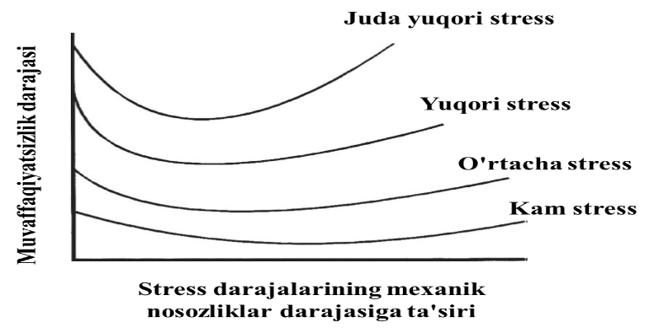
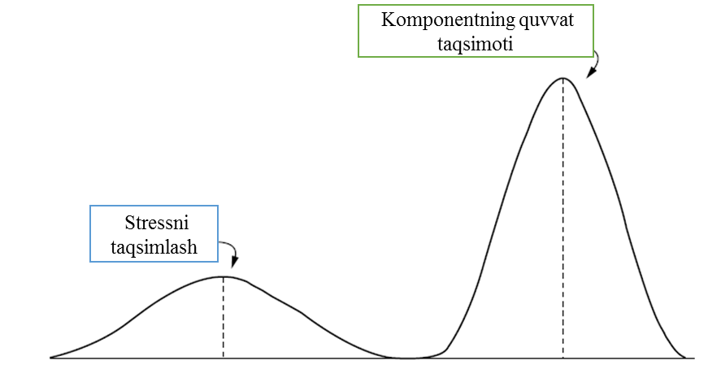
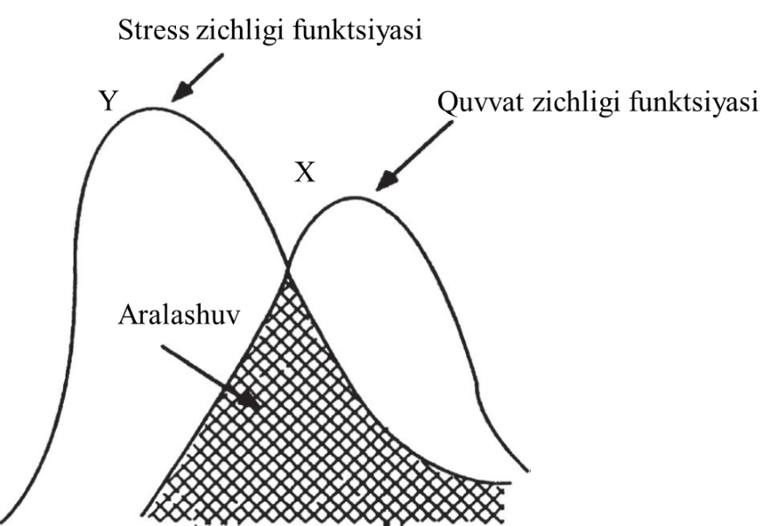
Stress tahlili
Stress tahlili - bu komponent haqiqiy ish va atrof-muhit sharoitida ishlayotganida stress darajasini baholash. Olingan stress tahlili maksimal kutilgan ish kuchlanishini aniqlaydi. Bu nuqta ishonchlilik chegarasi (Rb) sifatida aniqlanadi. Rb - komponentning ma'lum bir ishlamay qolish darajasi yoki ishonchliligi bilan ishlashi mumkin bo'lgan joy.
24

Slide 25
Stress-kuchlanish jarayoni.
1-qadam - tizimning asosiy nosozlik usullarini aniqlang.
2-qadam - Stress va kuch xususiyatlarini aniqlang.
3-qadam - Stress va kuch bilan bog'liq asosiy parametrlarni aniqlang.
4-qadam - asosiy ma'lumotlarni yig'ing.
5-qadam - ma'lumotlarni baholash.
6-qadam - dizaynga o'zgartirishlar kiriting.
Ushbu dasturni amalga oshirish uchun quyidagi jarayon qo'llaniladi:
25

Slide 26
Uskunaga texnik xizmat ko'rsatish uchun loyihalash.
Ta'mirlash texnikasi | Foyda
Vizual zavod | MTTRni kamaytiradi Xatolarni kamaytirish uchun Poka-Yoke tushunchalaridan foydalanish
Elektr qurilmalarini tez o'chirish | MTTRni yaxshilaydi
Tutib qo'yilgan apparat | Yo'qotilgan uskunani yo'q qiladi
Mashina diagnostikasi dasturi | Muammolarni bartaraf etish vaqtini yaxshilaydi Noto'g'ri ta'mirlashni kamaytiradi
Ichki yoritish bilan loyihalash | MTTRni yaxshilaydi Xizmat sharoitlarini yaxshilaydi
O'z-o'zidan to'g'rilanadigan o'rnatish qavslari | MTTRni yaxshilaydi Noto'g'ri moslashishni bartaraf qiladi
Dizayndagi modullik | Ehtiyot qismlar inventarini kamaytiradi Xizmat ko'rsatuvchi xodimlar uchun o'qitish talablarini kamaytiradi
Ko'zli murvatlar katta/og'irga mo'ljallangan | Ko'tarish uchun MTTR kichik yig'ilishlarini yaxshilaydi Xizmat qulayligi
Komponentlarni standartlashtirish | Kosmik qismlar inventarizatsiyasini kamaytiradi Xizmat ko'rsatuvchi xodimlar uchun o'qitish talablarini pasaytiradi "Eng yaxshi sinf" komponentlaridan foydalanish
Foydalanish imkoniyati uchun dizayn | Olib tashlash va almashtirish vaqtini qisqartiradi
Ta'mirlash uchun loyihalashda to'rtta qoidaga rioya qilish kerak:
Nosozlik sababini tezda aniqlashni ta'minlaydigan diagnostikani qo'shing.
Ta'mirlashni iloji boricha tezroq bajarishga ruxsat bering.
Nosozlikni onlayn yoki oflayn rejimda qanday tuzatishni biling.
Nosozlikni vaqtida yoki o'z vaqtida ta'mirlash qobiliyatini o'z ichiga oladi
26

Slide 27
Texnik xizmat ko'rsatishni minimallashtirish.
Mashinani loyihalash bosqichida uning konfiguratsiyasining ko'p jihatlari aniqlanadi. Shu sababli, texnik xizmat ko'rsatish talablari minimal darajaga tushirilishini ta'minlash uchun ko'rib chiqish muhim va zarurdir.
Dizayner shuni bilishi kerakki, ko'plab muvaffaqiyatsizliklar ta'mirlash faoliyatidan kelib chiqadi, masalan
Ta'mirlash ishlari paytida singan qismlar
Demontaj va qayta o'rnatish vaqtida yo'qolgan qismlar
Ta'mirlash ishlaridan keyin mexanizmlarda qolgan begona narsalar
Ta'mirlash vaqtida komponentni noto'g'ri olib tashlash
27

Slide 28
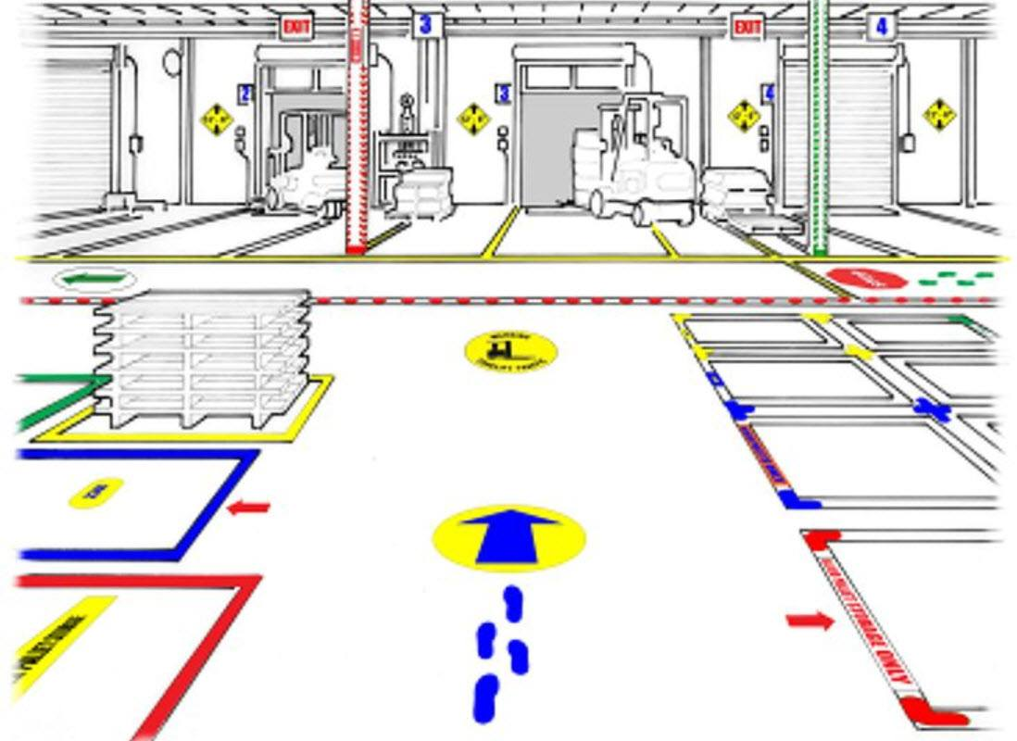
Vizual zavod.
Zamonaviy dunyoda mashina va jihozlarning ko'p mijozlari vizual zavod dasturining bir turini talab qiladi. Vizual zavod - bu yuqori va past sozlamalar uchun o'lchagichlarni, shuningdek suyuqlik miqdori uchun quvurlarni va uskunaning tez va oson ta'mirlanishini ishlab chiqish uchun boshqa shunga o'xshash strategiyalarni aniq belgilaydigan usul.
Image of visual factory techniques retrieved from https://www.latestquality.com/wp-content/uploads/2018/01/visual-factory-techniques.jpg on April 27, 2023
28

Slide 29
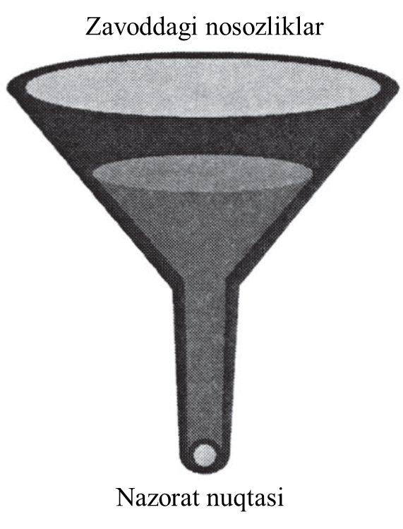
Muvaffaqiyatsiz komponent ishonchliligini o'lchash uchun nazorat nuqtasi tahlilidan foydalaning.
Boshqariladigan nuqta tahlili muvaffaqiyatsiz komponentlarning ishonchliligini o'lchashning eng oddiy usuli hisoblanadi. Ushbu usul barcha muvaffaqiyatsiz komponentlarni ta'mirlashdan oldin bir nuqtadan o'tishni o'z ichiga oladi. Ushbu ta'mirlash punktlari gidravlika ta'mirlash ustaxonasi, elektr ta'mirlash ustaxonasi yoki zavod ichidagi boshqa ta'mirlash punktlari bo'lishi mumkin
29

Slide 30
Uskunaning ishlashiga oid ma'lumotlarni to'plashning yana bir usuli "Qismlar paqiri" kontseptsiyasidir
Ushbu ma'lumotlarni yig'ish tizimi texnik xizmat ko'rsatish xodimlariga muvaffaqiyatsiz komponentlarni ushbu komponent uchun tanlangan qutilarga joylashtirish imkonini beradi. Muntazam rejalashtirilgan vaqt oralig'ida komponentlar yetkazib beruvchi zavodga keladi va barcha muvaffaqiyatsiz komponentlarni yig'adi. Yetkazib beruvchi, shuningdek, zavod uchun nosozlik haqida hisobot tuzadi.
Ehtiyot qismlardan foydalanishni kuzatish orqali buzilish ma'lumotlarini to'plang.
Ehtiyot qismlardan foydalanish usuli do'konlardan talab qilinadigan muvaffaqiyatsiz komponentlar bilan bog'liq nosozlik ma'lumotlarini yig'ishning eng oddiy usuli hisoblanadi. Barcha ehtiyot qismlar bitta markaziy joydan boshqarilsa, bu vaqt o'tishi bilan komponentlardan foydalanishning oddiy tendentsiyasini ta'minlaydi.
rasm 8. Ehtiyot qismlar paqiri.
30

Slide 31
Foydalanilgan adabiyotlar
1. "OEE Primer", D.H.Stamatis, Taylor and Francis group LLC, 2010
2. “Juran’s Quality Handbook", Joseph M. Juran, A. Blanton Godfrey,McDraw-Hill, 2015
3. "OEE Guide to Smart Manufacturing", Dr. Jill A O'Sullivan, Dr. Theresa Nick, Sandy Abraham, DMMSI, Associates Inc, 2016
4. "Understanding, Measuring, and Improving Overall Equipment Effectiveness: How to Use OEE to Drive Significant Process Improvement", Ross Kenneth Kennedy, Productivity Press, 2017
5. Overall Equipment Effectiveness, Robert C. Hansen, Industrial Press, 2011
6. https://www.oee.com/
7. https://www.leanproduction.com/oee/
8. https://sixsigmadsi.com/what-is-oee/
9. www.sv.vt.edu/classes/MSE2094_NoteBook/97ClassProj/num/widas/history.html.
10. Stamatis 2003
31

Slide 32
E’tiboringiz
uchun rahmat!
32

